Slide 1
RANGKAIAN DIGITAL PERTEMUAN III GERBANG LOGIKA
OLEH :
ARAFAT,M.Kom

Slide 2
Gerbang Logika
dasar pembentuk dlm sistem digital.
beroperasi dlm bilangan biner (gerbang logika biner).
Logika biner menggunakan dua buah nilai yaitu ‘0’ dan ‘1’.
Logika biner yang digunakan dlm sistem digital, yaitu :
logika biner positif, logika tinggi ditandai dengan nilai ‘1’ dan logika rendah ditandai dengan nilai ‘0’.
logika biner negatif, logika tinggi ditandai nilai ‘0’ dan logika rendah ditandai nilai ‘1’.
Pada pembahasan ini kita akan mengunakan logika biner positif.

Slide 3
Gerbang Logika Dasar
Pada sistem digital hanya terdapat tiga buah gerbang logika dasar, yaitu :
1. gerbang AND,
2. gerbang OR, dan
3. gerbang NOT (inverter).
Berikut ini kita akan membahas ketiga gerbang dasar tersebut.

Slide 4
Gerbang Logika AND
Gerbang logika AND 🡪 gerbang logika dasar yang memiliki dua atau lebih sinyal masukan dgn satu sinyal keluaran.
Berlaku ketentuan: sinyal keluaran akan tinggi jika semua sinyal masukan tinggi.
Ekspresi Booleannya :
(dibaca “F sama dengan A AND B”)
A | B | F
0 | 0 | 0
0 | 1 | 0
1 | 0 | 0
1 | 1 | 1
A
F
B

Slide 5
Gerbang Logika AND
”memiliki konsep seperti dua buah saklar yang dipasangkan secara seri.”

Slide 6
Tabel Kebenaran (ON/ OFF = 1/ 0)
S1 | S2 | Lampu
OFF | OFF
OFF | ON
ON | OFF
ON | ON
S1
S2
‹#›
Notes:
‹#›

Slide 7
Tabel Kebenaran (ON/ OFF = 1/ 0)
S1 | S2 | Lampu
OFF | OFF | mati
OFF | ON | mati
ON | OFF | mati
ON | ON | nyala
S1
S2
Fungsi = ??
‹#›
Notes:
‹#›

Slide 8
Tabel Kebenaran (ON/ OFF = 1/ 0)
S1 | S2 | Lampu
0 | 0 | 0
S1
S2
Fungsi = ??
‹#›
Notes:
‹#›

Slide 9
Tabel Kebenaran (ON/ OFF = 1/ 0)
S1 | S2 | Lampu
0 | 0 | 0
0 | 1 | 0
S1
S2
Fungsi = ??
‹#›
Notes:
‹#›

Slide 10
Tabel Kebenaran (ON/ OFF = 1/ 0)
S1 | S2 | PATH?
0 | 0 | 0
0 | 1 | 0
1 | 0 | 0
S1
S2
Fungsi = ??
‹#›
Notes:
‹#›

Slide 11
Tabel Kebenaran (ON/ OFF = 1/ 0)
S1 | S2 | PATH?
0 | 0 | 0
0 | 1 | 0
1 | 0 | 0
1 | 1 | 1
S1
S2
Fungsi = Logika AND
‹#›
Notes:
‹#›

Slide 12
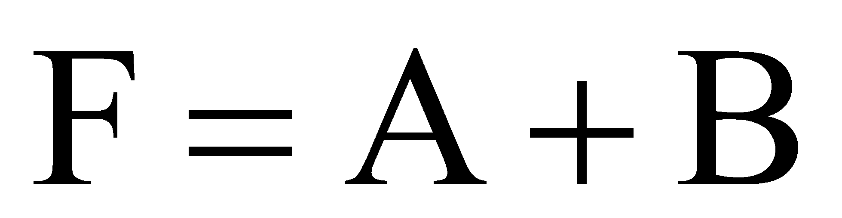
Gerbang Logika OR
Gerbang logika OR 🡪 gerbang logika dasar yang memiliki dua atau lebih sinyal masukan dgn satu sinyal keluaran.
Berlaku ketentuan: sinyal keluaran akan tinggi jika salah satu sinyal masukan tinggi.
Ekspresi Booleannya :
(dibaca “F sama dengan A OR B”)
A | B | F
0 | 0 | 0
0 | 1 | 1
1 | 0 | 1
1 | 1 | 1
A
F
B

Slide 13
Gerbang Logika OR
”memiliki konsep seperti dua buah saklar yang dipasangkan secara paralel.”

Slide 14
Tabel Kebenaran (ON/OFF = 1/0)
S2
S1 | S2 | Lampu
OFF | OFF | Mati
OFF | ON | Nyala
ON | OFF | Nyala
ON | ON | Nyala
S1
‹#›
Notes:
‹#›

Slide 15
Tabel Kebenaran (ON/OFF = 1/0)
S2
S1 | S2 | Lampu
0 | 0 | 0
S1
Fungsi =??
‹#›
Notes:
‹#›

Slide 16
Tabel Kebenaran (ON/OFF = 1/0)
S2
S1 | S2 | Lampu
0 | 0 | 0
0 | 1 | 1
S1
Fungsi =??
‹#›
Notes:
‹#›

Slide 17
Tabel Kebenaran (ON/OFF = 1/0)
S2
S1 | S2 | Lampu
0 | 0 | 0
0 | 1 | 1
1 | 0 | 1
S1
Fungsi =??
‹#›
Notes:
‹#›

Slide 18
Switches in Parallel
Tabel Kebenaran (ON/OFF = 1/0)
S2
S1 | S2 | Lampu
0 | 0 | 0
0 | 1 | 1
1 | 0 | 1
1 | 1 | 1
S1
Fungsi = Logika OR
‹#›
Notes:
‹#›

Slide 19
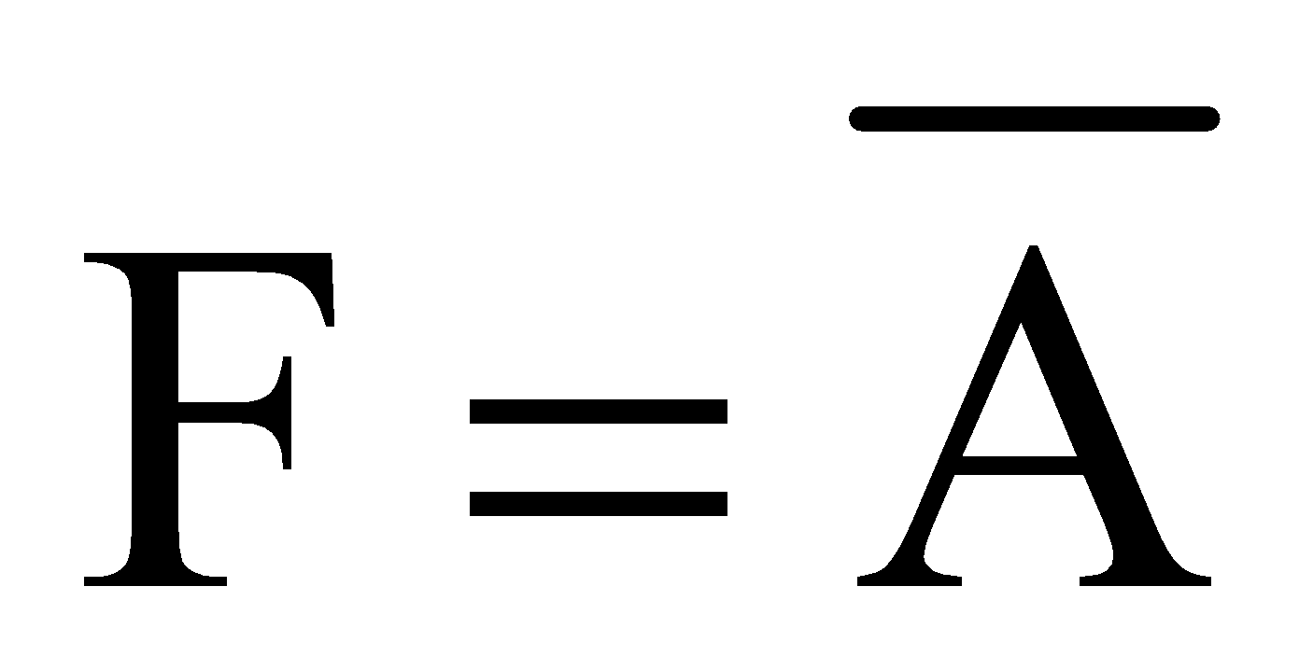
Gerbang Logika NOT
Gerbang logika NOT 🡪 gerbang logika dasar yang memiliki sebuah sinyal masukan dan sebuah sinyal keluaran.
Berlaku ketentuan: sinyal keluaran akan tinggi jika sinyal masukan rendah.
Ekspresi Booleannya :
(dibaca “F sama dengan bukan/ not A”)
A | F
0 | 1
1 | 0
A
F

Slide 20
Gerbang Logika OR
”memiliki konsep seperti sebuah saklar yang dipasangkan secara paralel dengan lampu dan diserikan dengan sebuah resistor.”

Slide 21
Tabel Kebenaran (ON/OFF = 1/0)
S | Lampu
OFF | Nyala
ON | Mati
S
R
‹#›
Notes:
‹#›

Slide 22
Tabel Kebenaran (ON/OFF = 1/0)
S | Lampu
0 | 1
S
R
‹#›
Notes:
‹#›

Slide 23
Tabel Kebenaran (ON/OFF = 1/0)
S | Lampu
0 | 1
1 | 0
S
R
‹#›
Notes:
‹#›

Slide 24
Gerbang Logika Bentukan
Dihasilkan dari susunan gerbang logika dasar.
diantaranya :
1. gerbang NAND,
2. gerbang NOR,
3. gerbang XOR, dan
4. gerbang XNOR.

Slide 25
Gerbang Logika NAND
Gerbang logika NAND 🡪 gerbang logika AND yang di NOT kan.
A
A
F
F
B
B
A | B | F
0 | 0 | 1
0 | 1 | 1
1 | 0 | 1
1 | 1 | 0

Slide 26
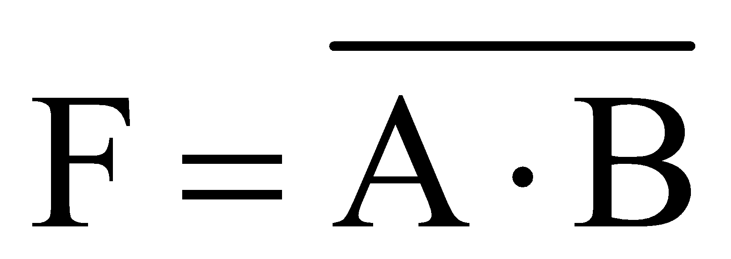
Gerbang Logika NAND (Lanjutan)
Gerbang logika NAND 🡪 gerbang logika yang memiliki dua atau lebih sinyal masukan dgn satu sinyal keluaran.
Berlaku ketentuan: sinyal keluaran akan rendah jika semua sinyal masukan tinggi.
Ekspresi Booleannya :
(dibaca “F sama dengan A NAND B / bukan A AND B”)
A | B | F
0 | 0 | 1
0 | 1 | 1
1 | 0 | 1
1 | 1 | 0
A
F
B

Slide 27
Gerbang Logika NOR
Gerbang logika NOR 🡪 gerbang logika OR yang di NOT kan.
A
A
F
F
B
B
A | B | F
0 | 0 | 1
0 | 1 | 0
1 | 0 | 0
1 | 1 | 0

Slide 28
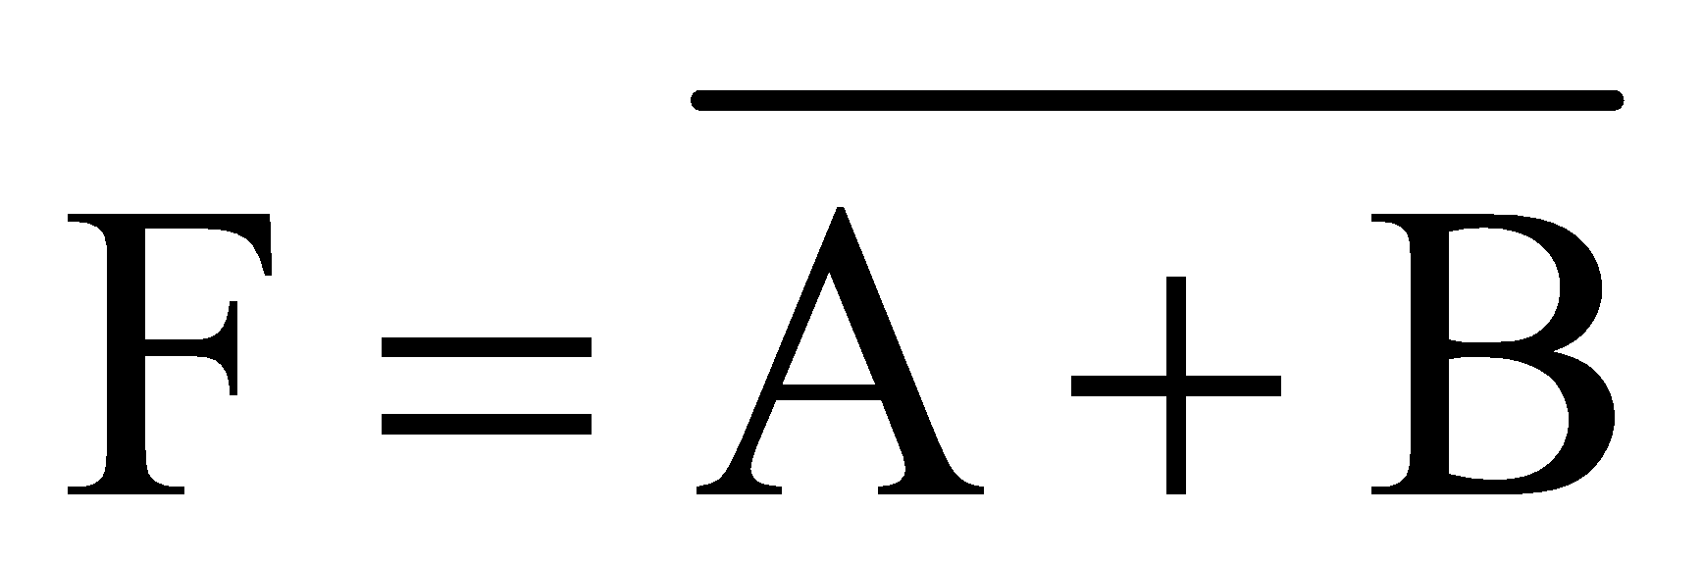
Gerbang Logika NOR (Lanjutan)
Gerbang logika NOR 🡪 gerbang logika yang memiliki dua atau lebih sinyal masukan dgn satu sinyal keluaran.
Berlaku ketentuan: sinyal keluaran akan rendah jika salah satu atau semua sinyal masukan tinggi.
Ekspresi Booleannya :
(dibaca “F sama dengan A NOR B / bukan(not) A OR B”)
A | B | F
0 | 0 | 1
0 | 1 | 0
1 | 0 | 0
1 | 1 | 0
A
F
B

Slide 29
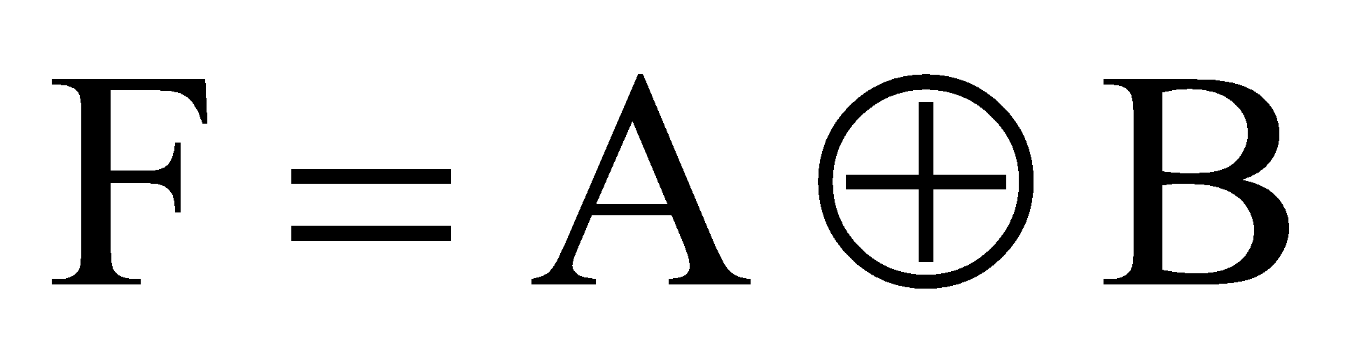
Gerbang Logika XOR
berlaku ketentuan: sinyal keluaran tinggi jika masukan tinggi berjumlah ganjil.
Ekspresi Booleannya :
(dibaca “F sama dengan A XOR B”)
A | B | F
0 | 0 | 0
0 | 1 | 1
1 | 0 | 1
1 | 1 | 0
B
F
A

Slide 30
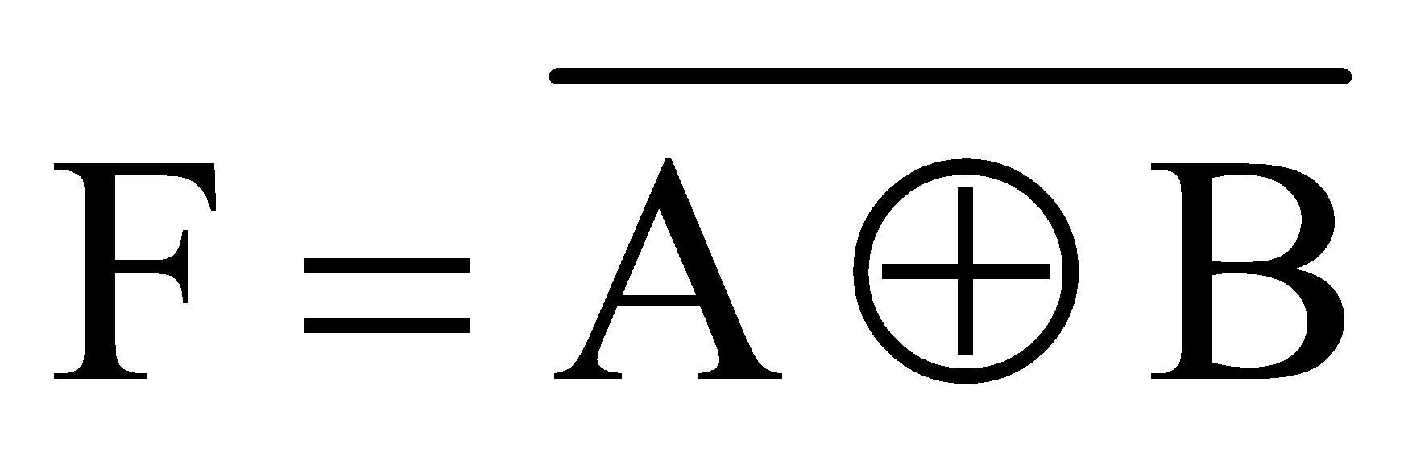
Gerbang Logika XNOR
berlaku ketentuan: sinyal keluaran rendah jika masukan tinggi berjumlah ganjil.
Ekspresi Booleannya :
(dibaca “F sama dengan A XNOR/ bukan XOR B”)
A | B | F
0 | 0 | 1
0 | 1 | 0
1 | 0 | 0
1 | 1 | 1
A
F
B

Slide 31
Jika gerbang logika NAND dan NOR terbentuk melalui penambahan gerbang NOT pada output AND maupun NOR,
bagaimana gerbang logika XOR dan XNOR terbentuk dari gerbang logika dasar?

Slide 32
Bubble AND
Logika bubble AND 🡪 dibentuk dengan memberikan Not pada tiap masukan AND.
A
A
F
F
B
B
A | B | F
0 | 0 | 1
0 | 1 | 0
1 | 0 | 0
1 | 1 | 0

Slide 33
A | B | F
0 | 0 | 1
0 | 1 | 0
1 | 0 | 0
1 | 1 | 0
Dilihat dari tabel kebenarannya :
A
A
F
F
B
B

Slide 34
Bubble OR
Logika bubble OR 🡪 dibentuk dengan memberikan Not pada tiap masukan OR.
A
A
F
F
B
B
A | B | F
0 | 0 | 1
0 | 1 | 1
1 | 0 | 1
1 | 1 | 0

Slide 35
A | B | F
0 | 0 | 1
0 | 1 | 1
1 | 0 | 1
1 | 1 | 0
Dilihat dari tabel kebenarannya :
A
A
F
F
B
B

Slide 36
EKIVALEN LOGIKA POSITIF DAN LOGIKA NEGATIF
Logika positif | Logika negatif | Definisi
OR | AND | Keluaran tinggi jika salah satu masukan tinggi
AND | OR | Keluaran tinggi jika semua masukan tinggi
NOR | NAND | Keluaran rendah jika salah satu masukan tinggi
NAND | NOR | Keluaran rendah jika semua masukan tinggi

Slide 37
SELESAI

